Slide 1

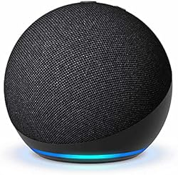
ノイズ除去
(音源分離)
発話内容を認識
(音声認識)
発話内容を解析
(自然言語処理)
テレビを消す

Slide 2


0101
1010
音声信号
特徴量
学習モデル

Slide 3
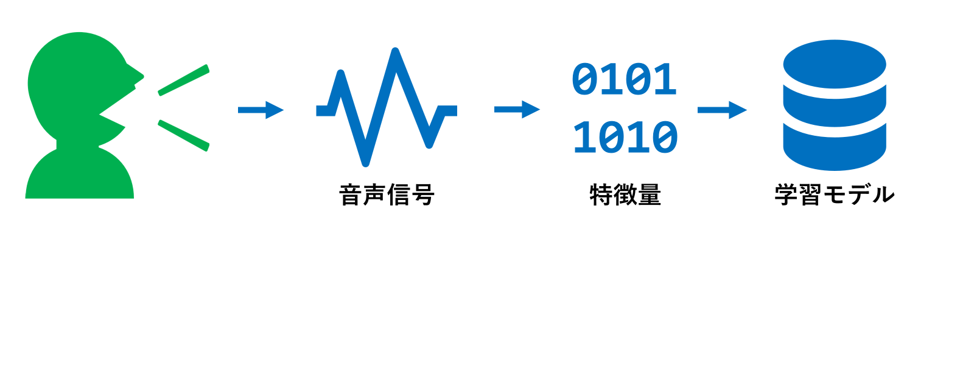
転機
天気
天機
t/e/n/k/i
天気
音響モデル
発音辞書
言語モデル

Slide 4
袋に黒球が2個，白球が2個入っています．
袋から球を取り，取った球を袋に戻さずにもう一度袋から球を取ります．
さて，1回目に取り出したの球が黒の確率は？
袋に黒球が2個，白球が2こ入っています．
袋から球を取り，取った球を袋に戻さずにもう一度袋から球を取ります．
1回目に取り出す球の色を x とする．
2回目に取り出す球の色を y とする．

Slide 5
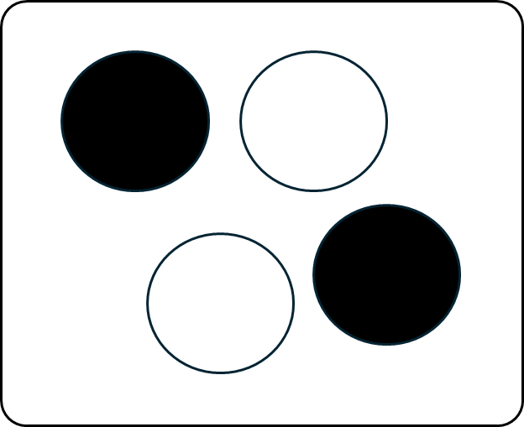
袋に黒球が2個，白球が2こ入っています．
袋から球を取り，取った球を袋に戻さずにもう一度袋から球を取ります．
1回目に取り出す球の色を x とする．
2回目に取り出す球の色を y とする．
事前確率
事後確率
同時確率
過去の結果のみを
考慮した確率
何があっても不変な
確率というイメージ
条件が与えられたときに
ある事象が起きる確率
条件付き確率のこと
ある事象と別の事象が
同時に起こる確率
2つの事が同時に起きる確率というイメージ
P(x=黒) = 1/2
P(x=白) = 1/2
P(y=黒 | x=黒) = 1/3
P(y=白 | x=黒) = 2/3
P(x=黒, y=黒) = 1/6
P(x=白, y=黒) = 1/3

Slide 6
1から3の目が赤色で塗られており，
4から6の目は青色で塗られているサイコロがあります．
このサイコロを投げて色と出目について考えます．
以下の各項目について考えなさい．
2
6
3
5
1
4
事前確率
同時確率
事後確率
x : 色
y : 奇数or偶数
P(x)とP(y)を全通り求めよ．
色が青色かつ出た出目が偶数の確率を求めよ．
確率変数を用いて式の形も記述すること．
色が青色だった時，出目が偶数である確率を求めよ．
確率変数を用いて式の形も記述すること．
P(x=赤) = ?
P(y=奇) = ?
…

Slide 7
1から3の目が赤色で塗られており，
4から6の目は青色で塗られているサイコロがあります．
このサイコロを投げて色と出目について考えます．
以下の各項目について考えなさい．
2
6
3
5
1
4
事前確率
同時確率
事後確率
x : 色
y : 奇数or偶数
P(x)とP(y)を全通り求めよ．
色が青色かつ出た出目が偶数の確率を求めよ．
確率変数を用いて式の形も記述すること．
色が青色だった時，出目が偶数である確率を求めよ．
確率変数を用いて式の形も記述すること．
P(x=赤) = 1/2
P(x=青) = 1/2
P(y=奇) = 1/2
P(y=偶) = 1/2
P(x=青, y=偶)
= 2/6
= 1/3
P(y=偶 | x=青)
= P(x=青, y=偶) / P(x=青)
= (1/3) / (1/2)
= 2/3

Slide 8


連鎖律(Chain Rule)
$$P\left(x,y\right)=P\left(x\right)P\left(y | x\right)=P\left(y\right)P(x|y)$$
周辺化(Marginalization)
$$\sum_{y}{P\left(x,y\right)=P(x)}$$
ベイズの定理(Bayes Theorem)
$$P\left(y | x\right)=\frac{P\left(x | y\right)P(y)}{P(x)}$$

Slide 9

連鎖律(Chain Rule)
事後確率 (条件付き確率) の定義より:
$$P\left(y | x\right)=\frac{P(x,y)}{P(x)}$$
事前確率は0ではないので:
$$P\left(x,y\right)=P\left(x\right)P\left(y | x\right)$$
P(x,y) = P(y,x)なので
P(x|y)を使えばもう一つも導けます

Slide 10

周辺化(Marginalization)
$$\sum_{y}{P\left(x,y\right)=P(x)}$$
同時確率P(x,y)の領域
同時確率分布という
性別 | マクドナルド | モスバーガー | ロッテリア | 合計
男 | 30 | 20 | 6 | 56
女 | 3 | 23 | 18 | 44
合計 | 33 | 43 | 24 | 100
P(x,y)をP(x)で周辺化
P(x,y)をP(y)で周辺化

Slide 11
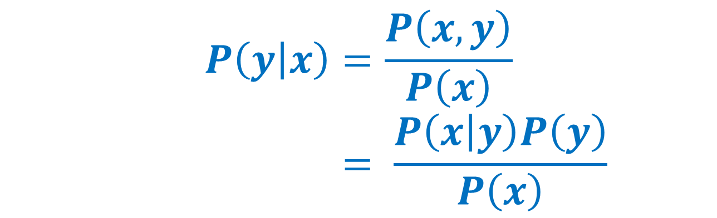
ベイズの定理(Bayes Theorem)
事後確率 (条件付き確率) の定義と連鎖律より:
$$P\left(y | x\right)=\frac{P\left(x,y\right)}{P\left(x\right)} \\ = \frac{P\left(x | y\right)P\left(y\right)}{P\left(x\right)}$$

Slide 12
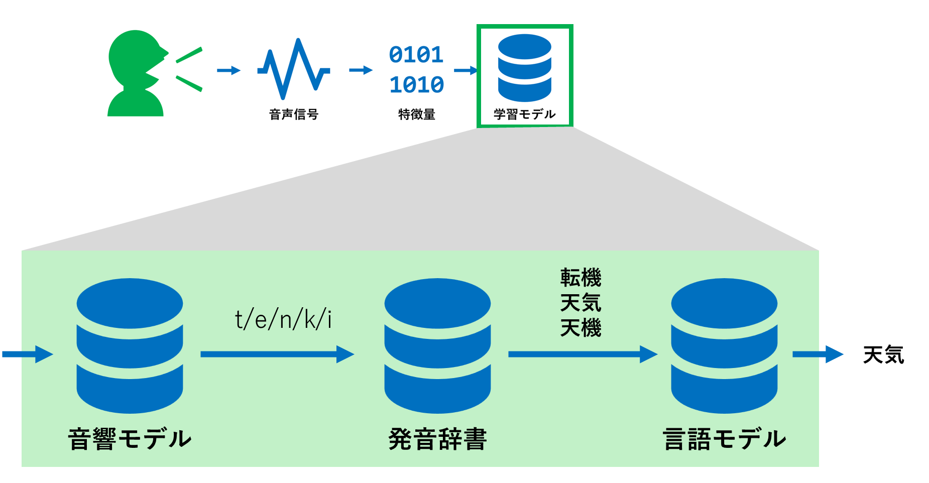

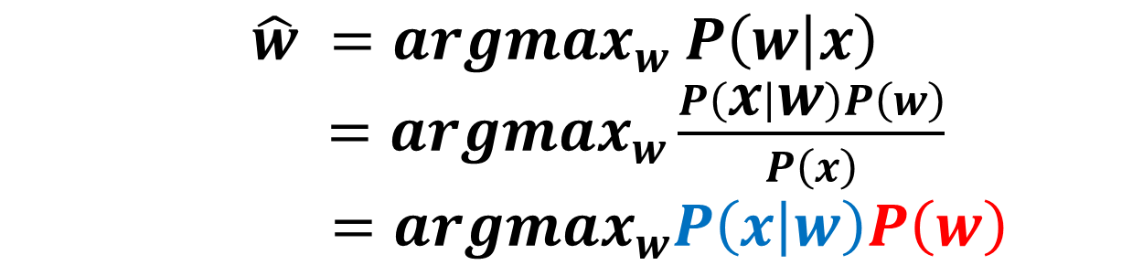

$$x$$
$$w$$
$$\hat{w} =argmax_{w} P\left(w | x\right)$$
$=argmax_{w}\frac{P\left(x | w\right)P\left(w\right)}{P\left(x\right)}$
$=argmax_{w}P\left(x | w\right)P\left(w\right)$
音響モデル
言語モデル

Slide 13

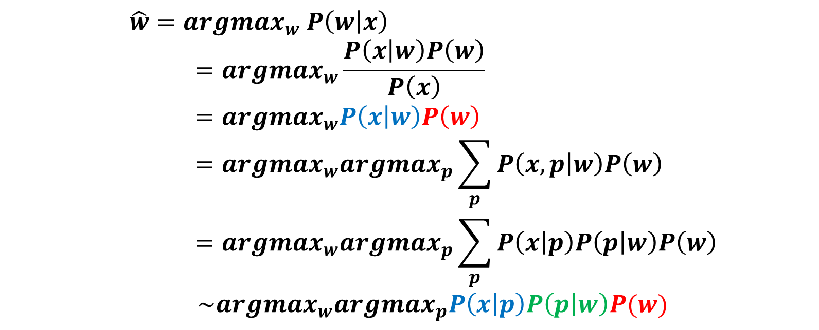

$$x$$
$$w$$
$$\hat{w}=argmax_{w} P\left(w | x\right) \\ =argmax_{w}\frac{P\left(x | w\right)P\left(w\right)}{P\left(x\right)} \\ =argmax_{w}P\left(x | w\right)P\left(w\right) \\ =argmax_{w}argmax_{p}\sum_{p}{P\left(x,p | w\right)P\left(w\right)} \\ =argmax_{w}argmax_{p}\sum_{p}{P\left(x | p\right)P\left(p | w\right)P\left(w\right)}$$ $\sim argmax_{w}argmax_{p}P\left(x | p\right)P\left(p | w\right)P(w)$
音素モデル
発音辞書
言語モデル

Slide 14
データセット
トレーニングセット
バリデーションセット
テストセット

Slide 15
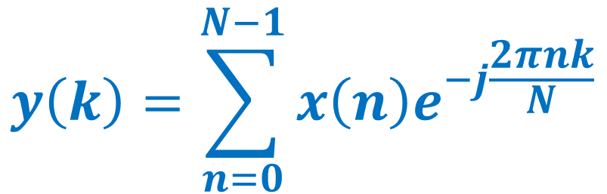

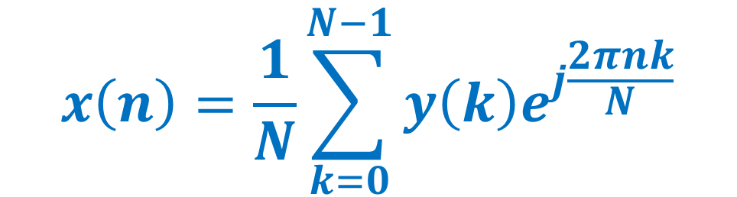
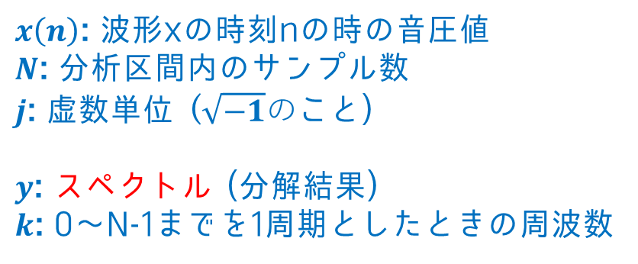
離散フーリエ変換 (Discrete Fourier Transform，DFT)
$x\left(n\right)$: 波形xの時刻nの時の音圧値 $N$: 分析区間内のサンプル数 $j$: 虚数単位 ($\sqrt{−1}の$こと)
$y$: スペクトル (分解結果) $k$: 0～N-1までを1周期としたときの周波数
$$y\left(k\right)=\sum_{n=0}^{N−1}{x\left(n\right)e^{−j\frac{2πnk}{N}}}$$
逆離散フーリエ変換 (Discrete Fourier Transform，iDFT)
$$x\left(n\right)=\frac{1}{N}\sum_{k=0}^{N−1}{y\left(k\right)e^{j\frac{2πnk}{N}}}$$

Slide 16
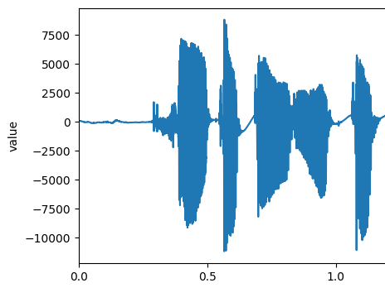




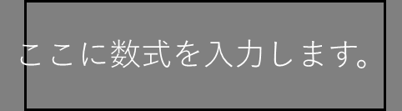

フレームサイズ
フレームシフト
スペクトラム

Slide 17
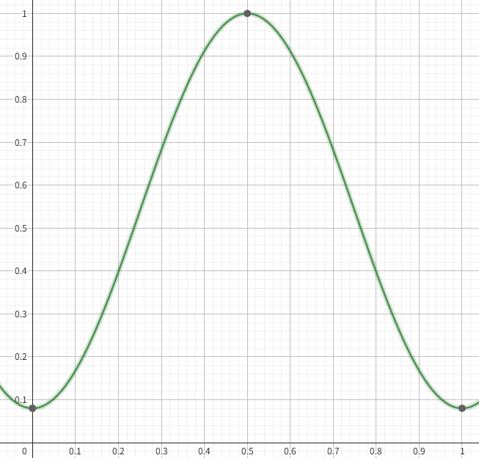
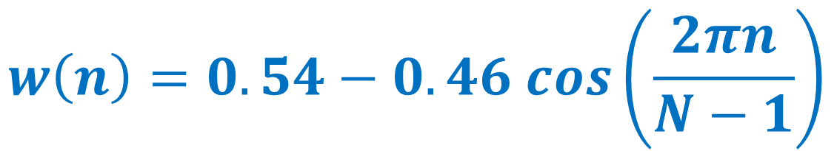

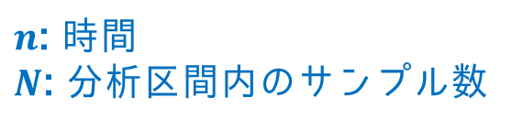
ハミング窓関数 (Hamming Window Function)
$$w\left(n\right)=0.54−0.46 cos\left(\frac{2πn}{N−1}\right)$$
$n$: 時間 $N$: 分析区間内のサンプル数

